Slide 1
Business Intelligence
Pertemuan 7 & 8
Strategic Information Systems & Porters Model.

Slide 2
Tujuan Pertemuan
Mahasiswa paham konsep knowledge discovery untuk business intelligence.
Mahasiswa paham framework decision tree untuk pengklasifikasian data.

Slide 3
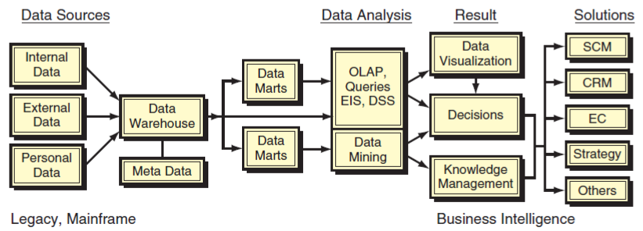
DATA LIFE CYCLE
Proses Data Life Cycle
Transformasi data menjadi pengetahuan dan solusi dicapai dalam beberapa cara
Dimulai dengan pengumpulan data baru dari berbagai sumber. Data-data ini disimpan dalam beberapa database.
Kemudian data tersebut diolah untuk memenuhi format data warehouse atau data mart, di mana data tsb disimpan.
Pengguna kemudian mengakses data warehouse atau data mart dan mengambil salinan data yang dibutuhkan untuk analisis.
(Sumber: Turban, McLean, Wetherbe, “Information Technology for Management”, 3rd Ed)
Analisis dilakukan dengan analisis data dan data mining (lihat Chopoorian et al., 2001) yang mencari pola, dan dengan sistem cerdas, yang mendukung interpretasi data.
Notes:
It starts
with new data collection from various sources. These data are stored in a database(
s). Then the data is preprocessed to fit the format of a data warehouse or
data marts, where it is stored. Users then access the warehouse or data mart
and take a copy of the needed data for analysis. The analysis is done with data
analysis and mining tools (see Chopoorian et al., 2001) which look for patterns,
and with intelligent systems, which support data interpretation.

Slide 4
DATA LIFE CYCLE
Data Internal (Internal Data)
Data internal organisasi adalah data tentang orang-orang, produk, jasa, dan proses di dalam organisasi.
Data tersebut bisa didapat dari satu atau beberapa tempat, Contoh;
  Data tentang karyawan dan gaji biasanya disimpan dalam database perusahaan.
  Data tentang peralatan dan mesin biasanya disimpan dalam database departemen pemeliharaan.
  Data penjualan dapat disimpan di beberapa tempat
    agregat data penjualan dalam database perusahaan,
    dan data rincian penjualan di setiap database regional.
Data internal biasanya dapat diakses melalui intranet organisasi.

Slide 5
DATA LIFE CYCLE
Data Pribadi (Personal Data)
Data Pribadi adalah data pengguna atau karyawan perusahaan lain yang mendokumentasikan keahliannya sendiri dengan membuat data pribadi.
Data ini tidak selalu hanya fakta, tetapi dapat berupa konsep, pemikiran, dan pendapat.
Data tersebut termasuk, misalnya;
  Estimasi subjektif dari penjualan,
  Opini mengenai apa yang pesaing cenderung lakukan, dan
  Aturan dan formula tertentu yang dikembangkan oleh pengguna.
Data ini biasanya berada pada PC pengguna atau ditempatkan pada database departemen atau bisnis unit atau pada knowledge base perusahaan

Slide 6
DATA LIFE CYCLE
Sumber Data Eksternal (External Data Sources)
Terdapat banyak sumber data eksternal, seperti;
  Database komersial untuk data sensor dan satelit.
  Laporan pemerintah (merupakan sumber utama untuk data eksternal).
Sumber data eksternal bisa tersedia dalam media
  CD-ROM dan chip memori,
  di server internet,
Data eksternal bisa berupa;
  Teks, film, dan suara.
  Gambar, diagram, atlas, dan televisi.
Ratusan ribu perusahaan/organisasi diseluruh dunia meletakkan datanya yang dapat diakses secara publik di web server, dengan demikian sebenarnya terdapat data yang melimpah di internet (flooding data)
Banyak Data eksternal yang belum tentu relevant untuk suatu penerapan, tetapi juga terdapat banyak data eksternal yang harus dimonitor dan diambil untuk memastikan data penting tersebut jangan sampai terabaikan.

Slide 7
METHOD for COLLECTING RAW DATA
Keragaman data dan banyaknya sumber data membuat tugas pengumpulan data menjadi cukup kompleks.
Kadang-kadang perlu untuk mengumpulkan data mentah di lapangan. Dalam kasus lain kadang perlu untuk menggali data dari orang.
Data Mentah (Raw Data) bisa dikumpulan dengan dua metode:
  Secara Manual
    contoh metode pengumpulan data pengguna secara manual adalah;
    saat penelitain (kajian), survei, observasi, dan kontribusi dari para ahli
  Dengan Instrument atau Sensor
    Contoh metode dengan Instrument atau sensor:
    scanned
    Transferred electronically.
    Click Stream Data

Slide 8
METHOD for COLLECTING RAW DATA
Click Stream Data
Data clickstream adalah Data yang dapat dikumpulkan secara otomatis, dengan menggunakan software khusus, dari situs web perusahaan atau dari apa yang pengunjung lakukan di situs.
Jajak pendapat dan kuesioner secara online juga merupakan hal yang populer untuk pengumpulan data mentah secara click stream.

Slide 9
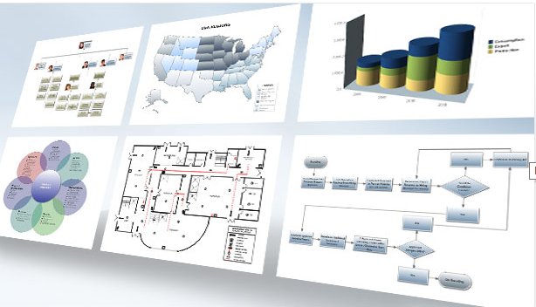
METHOD for COLLECTING RAW DATA
Data Flow Manager (DFM)
Mengumpulkan data dari berbagai sumber eksternal merupakan tugas yang kompleks, untuk itu diperlukan Data Flow Manager (Pengelola Aliran Data).
Data Flow Manager (DFM), mengambil informasi dari sumber eksternal dan menempatkannya sesuai dengan tempat (dimana) dan waktu (kapan) informasi tersebut diperlukan dan dalam bentuk yang dapat digunakan.
DFM terdiri dari:
  a decision support system,
  a central data request processor,
  a data integrity component,
  links to external data suppliers, and
  the processes used by the external data suppliers.

Slide 10
METHOD for COLLECTING RAW DATA
GARBAGE in GARBAGE out (GiGo)
Kompleksitas pengumpulan data dapat menciptakan masalah kualitas-data. Oleh karena itu, terlepas dari bagaimana data-data tersebut dikumpulkan, maka data perlu divalidasi.
Diperlukan pengamanan untuk kualitas data yang dirancang untuk mencegah masalah data.
Sebuah ungkapan klasik yang terkait dengan pentingnya kualitas data: " GARBAGE in GARBAGE out " (GiGo).

Slide 11
DQ (DATA QUALITY) & INTEGRITY
Beberapa masalah terkait DQ (kualitas data) adalah;
  Masalah teknis seperti kapasitas,
  Masalah yang berhubungan dengan potensi dengan kejahatan komputer.
  Strong et al. (1997)

Slide 12
DQ (DATA QUALITY) & INTEGRITY
Empat kategori dan dimensi masalah DQ dan Integrity:
  intrinsic DQ: Akurasi, objektivitas, dipercaya, dan reputasi.
  Accessibility DQ: Aksesibilitas dan akses keamanan.
  Contextual DQ: Relevansi, nilai tambah, ketepatan waktu, kelengkapan, jumlah data.
  Representation DQ: mudah diinterpretasi, mudah dipahami, ringkas, konsisten.

Slide 13
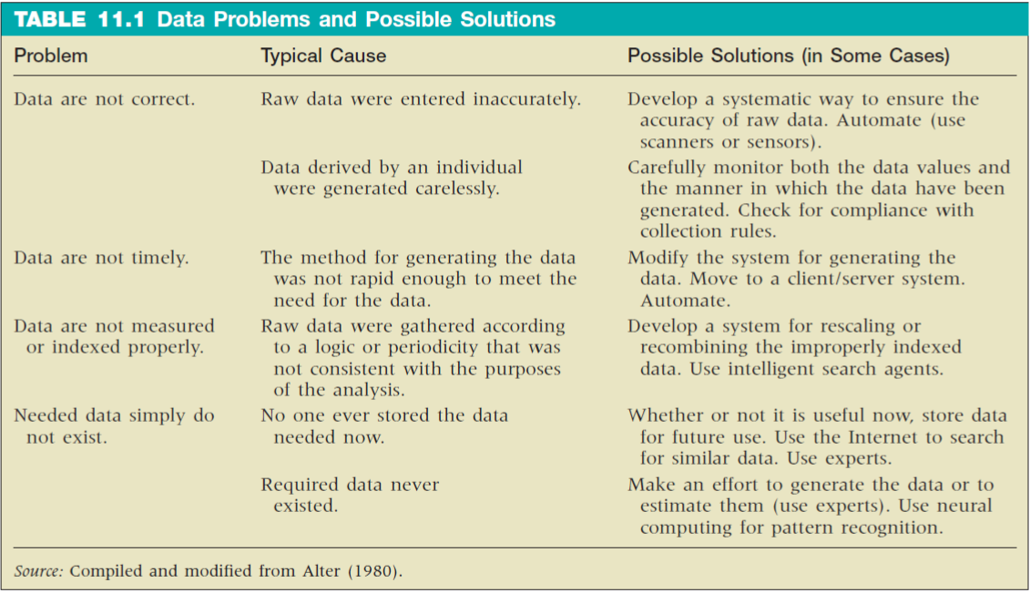
DQ (DATA QUALITY) & INTEGRITY
Compiled and modified from Alter (1980).

Slide 14
See You Next Session
Thank’s

Slide 15
DATA WAREHOUSING
Transactional vs Analytical Processing
Pengolahan data dalam organisasi bisa dilihat sebagai pengolahan transaksi (Transactional) atau analitis (Analytical).
Data dalam transactions processing systems (TPSs) terorganisir dalam struktur hirarkis dan diproses secara terpusat.
Databases dan processing systems yang digunakan disebut operational systems, dan hasil dari operational systems biasanya berupa laporan transaksi.
Tujuan penggunaan operational systems adalah agar proses-proses rutin dan yang menggunakan data berulang (repetitive data) dapat dilakukan dengan cepat dan efisien

Slide 16
KNOWLEDGE DISCOVERY with BUSINESS INTELLIGENCE
Intellignce Bisnis (BI) adalah aplikasi dan teknik dengan kategori yang luas, untuk mengumpulkan, menyimpan, menganalisis dan menyediakan akses ke data untuk membantu pengguna perusahaan membuat bisnis yang lebih baik dan keputusan strategis.
(Oguz, 2003, and Moss and Atre, 2003)
Proses BI biasanya (tidak harus) melibatkan penggunaan data warehouse.

Slide 17
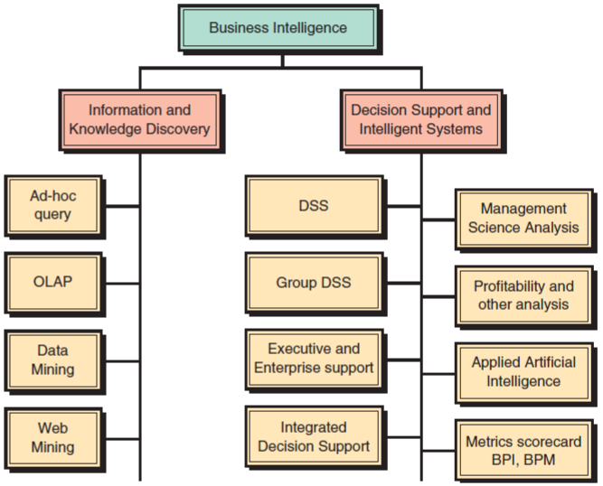
Kategori-kategori dalam Business Intelligence (BI)
(Sumber: Turban, McLean, Wetherbe, “Information Technology for Management”, 3rd Ed)

Slide 18
Cara Kerja Business Intelligence (BI)
(Sumber: Turban, McLean, Wetherbe, “Information Technology for Management”, 3rd Ed)
Notes:
MULTIDIMENSIONAL DATABASES. Multidimensional databases are specialized data stores that organize facts by dimensions, such as geographical region, product line, salesperson, pr time.
The data in multidimensional databases are usually preprocessed and stored in what is called a (multi-dimensional) data cube.
Facts, such as quantities sold, are placed at the intersection of the dimensions.
One such intersection might be the quantities of widgets sold by Ms. Smith in the Morristown, New Jersey, branch of XYZ Company in July 2003.
Multidimensional databases can be incorporated in a data warehouse, sometimes as its core, or they can be used as an additional layer.
In the data warehouse (or mart) tables can be linked, and data cubes are formed.
For instance, inventory information is linked to sales numbers and customer databases, allowing for extensive analysis of information. Some data warehouses have a dynamic link to the databases; others are static.

Slide 19
INFORMATION & KNOWLEDGE DISCOVERY
Information Discovery:
  Muncul di awal tahun 70 dengan teknik koleksi data.
  Itu pada dasarnya merupakan pengumpulan data sederhana dan menjawab pertanyaan (query) yang melibatkan beberapa set data dengan tools seperti SQL dan RDBMS (Relational Database Management System).
  Contoh: untuk menjawab “Unit apa saja yang dijual di New england pada akhir maret?”
Knowledge Discovery in Database (KDD)/Knowledge Discovery:
  Proses penggalian (ekstraksi) pengetahuan yang bermanfaat dari volume data dan melibatkan subject riset yang luas.
  Tujuan utamanya adalah untuk mengidentifikasi data valid, data baru, data potensi yang berguna, dan pada akhirnya menghasilkan pola data dapat dipahami.
  Contoh: Untuk menjawab “Apa yang mungkin terjadi terhadap penjualan unit di Boston pada bulan depan? dan Mengapa?”

Slide 20
EVOLUSI KNOWLEDGE DISCOVERY

Slide 21
DECISION RULE
Automatically generated Decision rules (classification rules) sering menjadi alternatif yang realistis untuk standar pendekatan Sistem Pakar dalam mendapatkan atau memunculkan rules dari para ahli.
Dalam banyak kasus, decision rules dapat disusun dalam struktur tree (pohon) yang disebut dengan Decision Tree.

Slide 22
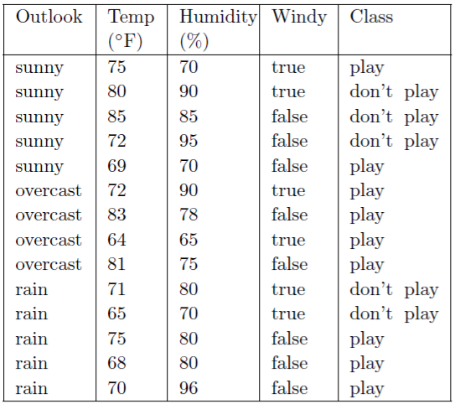
DECISION TREE
(Contoh Pembuatan)
Keterangan:
Classes: Play, Don’t Play
Outlook: Sunny, Overcast, Rain
Windy: True, False
Humidity: Angka numerik
Temperature: Angka numerik

Slide 23
DECISION TREE
(Contoh Pembuatan)
Atribut yang memiliki himpunan nilai terbatas atau tertentu (seperti; outlook=sunny, Overcast dan Rain, class=Play dan Don’t Play) disebut atribut categorical.
Atribut yang memiliki nilai-nilai numerik, (seperti; Temperature dan Humidity) umumnya disebut atribut continuous.
Kita akan membedakan kedua jenis atribut tersebut;
  Atribut categorical akan disebut classification.
  Atribut continuous akan disebut attribute values.

Slide 24
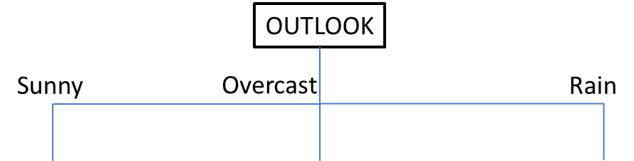
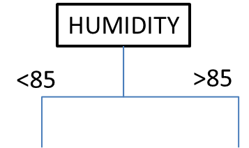
DECISION TREE
(Contoh Pembuatan)
Decision Tree dibuat dengan suatu proses yang disebut splitting on the value of attributes.
Proses Splitting terus dilakukan sampai tiap cabang dapat dilabel hanya dengan satu classificationI (tidak ada cabang lagi)
Contoh:
  Melakukan uji nilai atribut categorical (untuk mengetahui kategori apa saja yang terdapat pada nilai atribut misal; atribut Outlook), dan kemudian menciptakan cabang untuk masing-masing nilai yang mungkin.
  Dalam kasus atribut continuous uji biasanya dilakukan untuk mengetahui nilai batasan tiap-tiap nilai tersebut apakah 'kurang dari atau sama dengan' atau 'lebih besar dari' nilai tertentu, hal ini dikenal sebagai nilai split.

Slide 25
DECISION TREE
(Contoh Pembuatan)
OUTLOOK
Sunny
Overcast
Rain
HUMIDITY
PLAY
WINDY
<85
>85
True
False
PLAY
DON’T PLAY
DON’T PLAY
PLAY

Slide 26
DECISION TREE
(Contoh Analisis)
Untuk menentukan keputusan berdasarkan tabel dengan menggunakan Decision Tree:
  Perhatikan 3 kemungkinan dari kondisi outlook; Sunny, Overcast, Rain.
    Sunny: akan mempertimbangkan Humidity:
      <85 maka Class akan bermain (Play)
      >85 maka Class tidak akan bermain (Don’t Play)
    Overcast: Class akan Bermain (Play)
    Rain: Mempertimbangkan Windy:
      Kalau Berangin (Windy=true), maka class tidak akan bermain (Don’t Play)
      Kalau Tidak Berangin (Windy=false), maka class akan bermain (Play)

Slide 27
Referensi
[TMW] Turban, McLean, Wetherbe, “Information Technology for Management”, 3rd Ed, Wiley.
[MAX] Max Bramer, BSc, PhD, CEng, FBCS, FIEE, FRSA, “Principles of Data Mining”, Springer, 2007

